Slide 1
Umriss Styropor- und Styrodur-Platte
Diese Folie ausdrucken, laminieren, das Rechteck ausschneiden und den Umriss auf die Platten (Styropor und Styrodur) übertragen. Dann ausschneiden.
Styropor-Platte: 240*145*15 mm
Styrodur-Platte: 240*145*20 mm

Slide 2
Styrodur-Platte 1 (Grundriss-Darstellung)
Diese Folie ausdrucken, laminieren und die Rechtecke ausschneiden. Das ergibt eine Schablone zum Aufmalen der Schnittlinien auf die Styrodur-Platte. Danach mit Styropor-Schneider ausschneiden (rot gepunktete Linien sind Schnittansätze).
Die weißen Ausschnitte sind Abfall.
PE-Flasche 20mL, enghals
Höhe: 31mm
Breite: 31mm
PE-Flasche 20mL, enghals
Höhe: 31mm
Breite: 31mm
PE-Flasche 20mL, enghals
Höhe: 31mm
Breite: 31mm
Probenbehälter 60mL
Höhe: 36mm
Breite: 36mm
Beutel mit Steine
Höhe: 40mm, Breite: 140mm, Tiefe: 20mm
ek14
Teilchenzahl
Probenbehälter 60mL
Höhe: 36mm
Breite: 36mm
Geleebohnen
Höhe: 40mm, Breite: 140mm, Tiefe: 20mm
Probenbehälter 60mL
Höhe: 36mm
Breite: 36mm

Slide 3
Übersicht des Aufbaues (seitliche Ansicht)
Nur zu Orientierung.
Styrodurplatte 1
Klebung
Styroporplatte

Slide 4
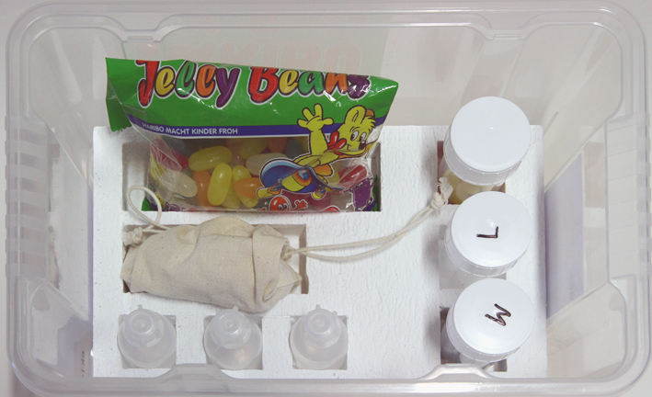
Aufsicht bestückte Kiste

